Slide 1


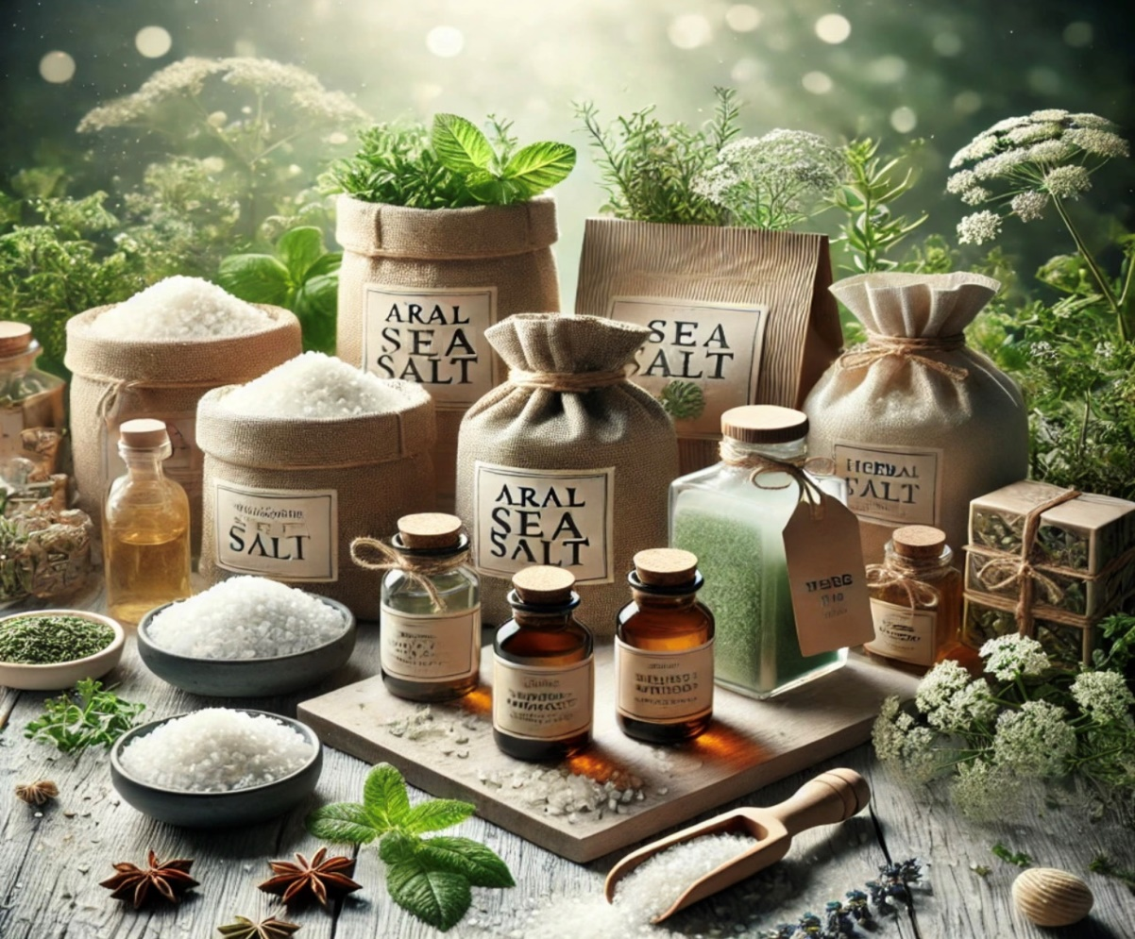
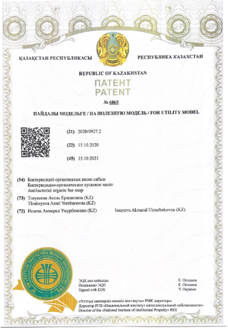
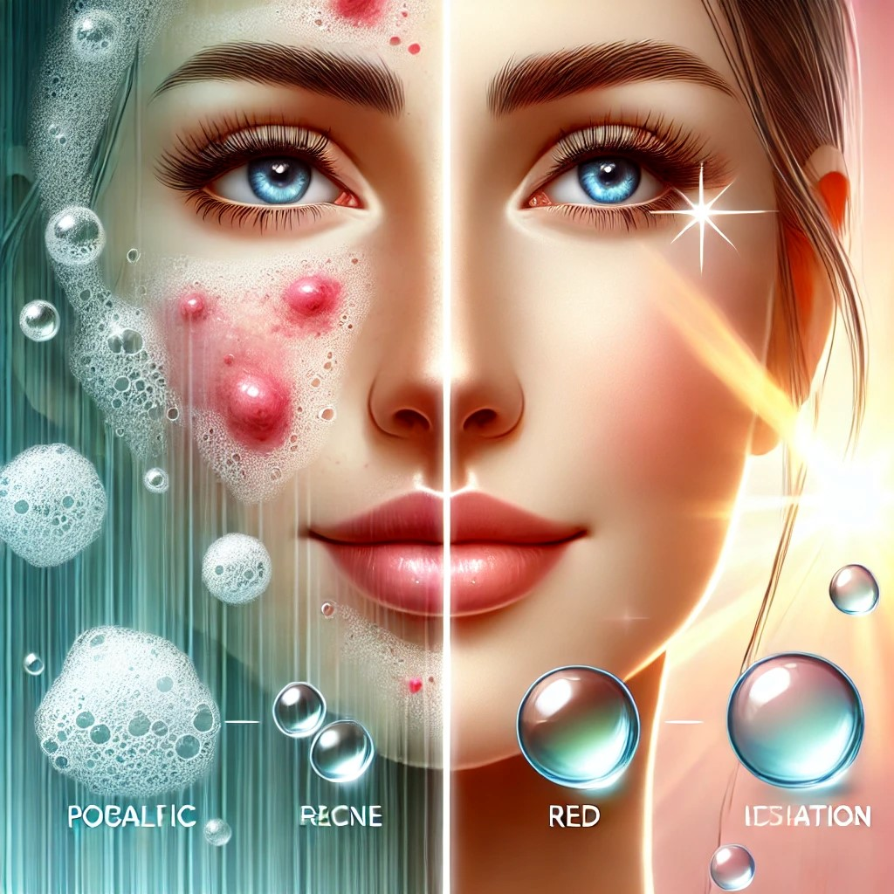
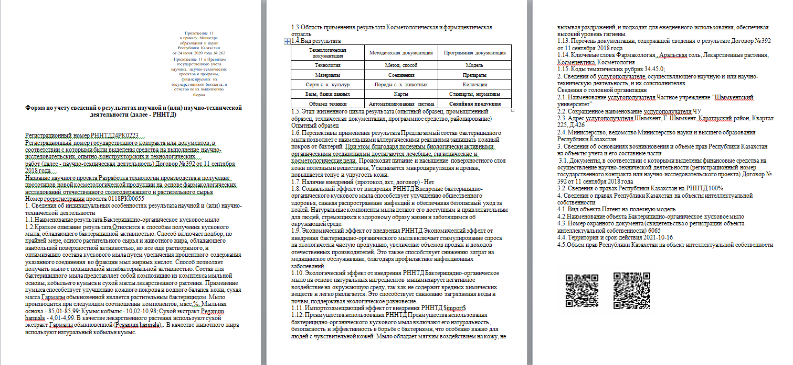
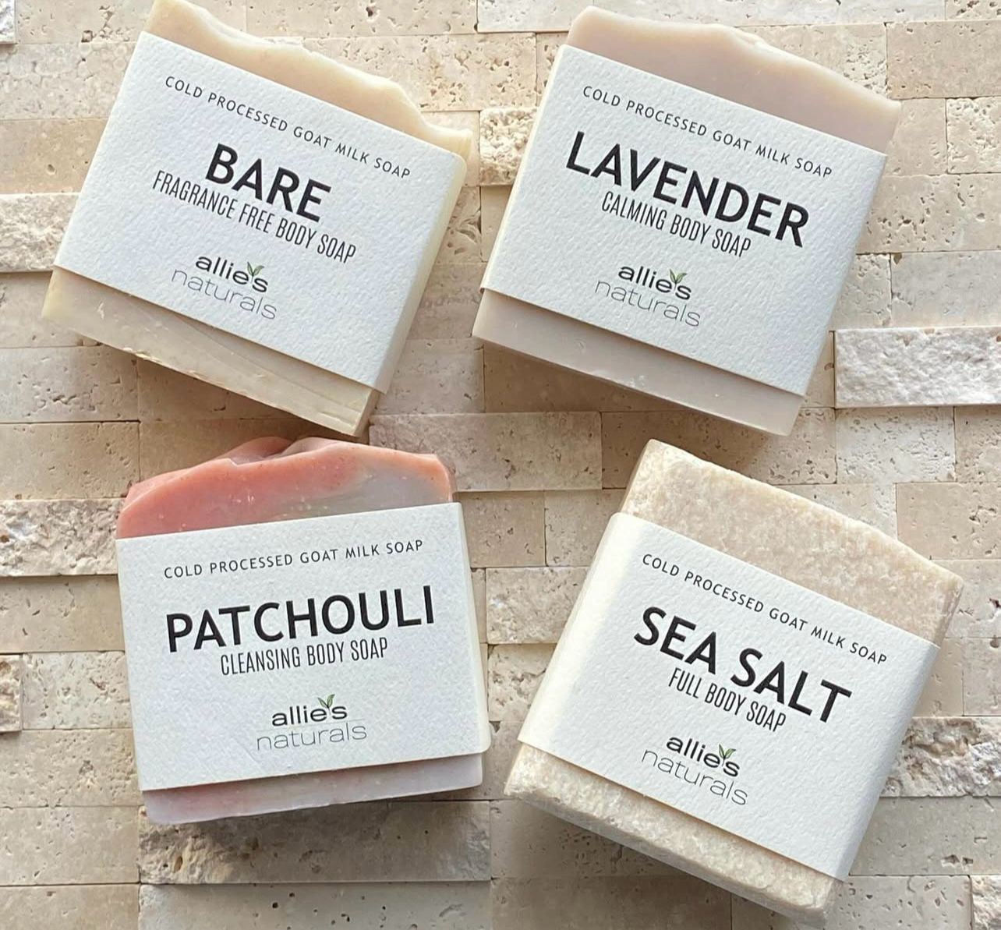
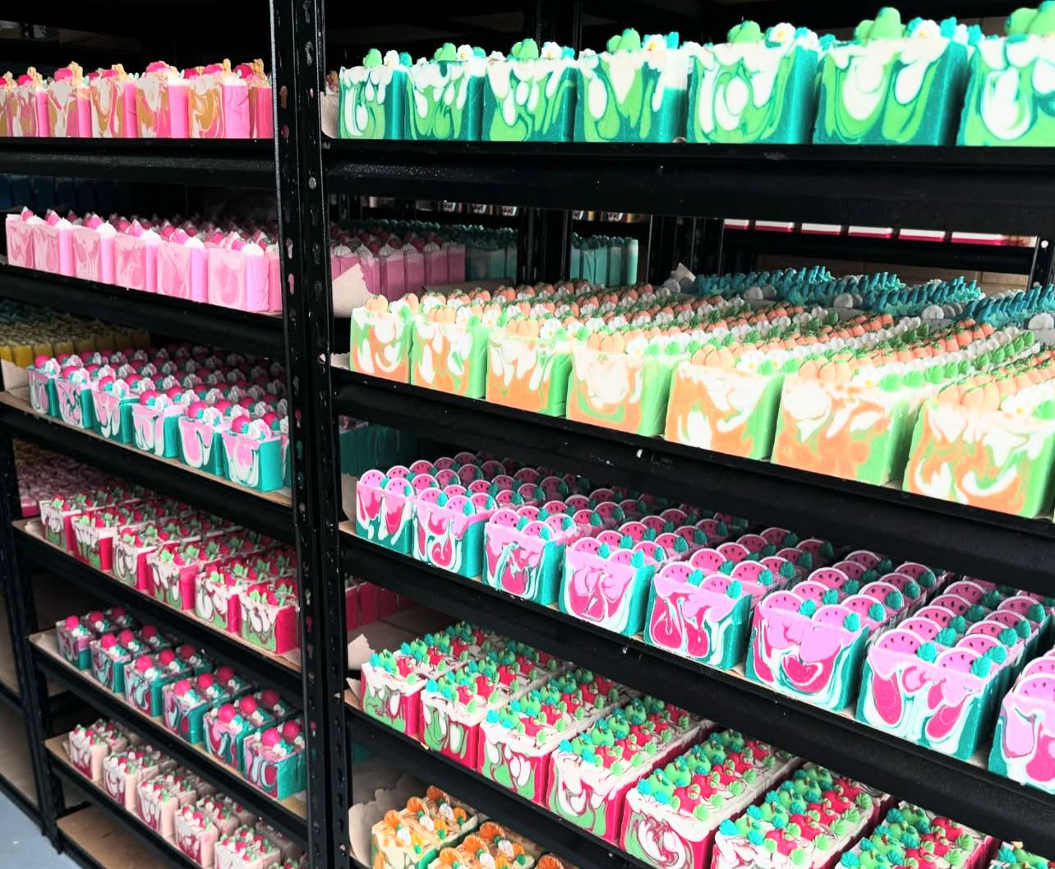
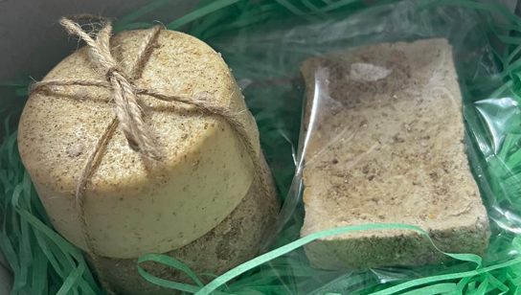
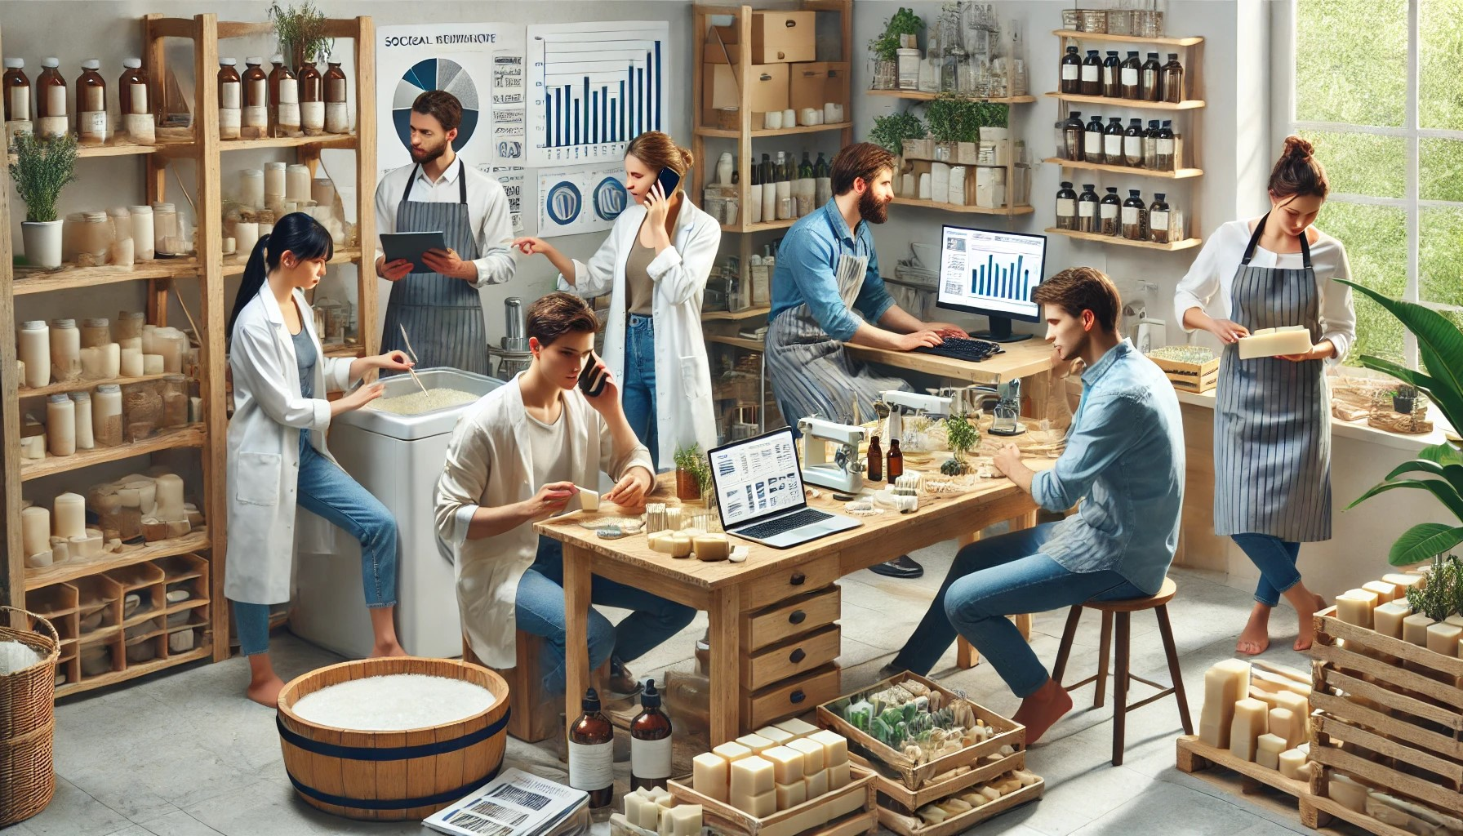
КОСМЕТОЛОГИЯЛЫҚ САБЫНДЫ ЖАСАУ
Жетекші: Исаева А.У.
Мақсаты: экологиялық тазалыққа, проблемалы теріні күтудегі тиімділікке және тұтынушылардың кең ауқымы үшін қолжетімділікке баса назар аудара отырып, ішкі нарықта теңдесі жоқ Арал тұзы мен дәрілік өсімдіктер негізінде табиғи косметикалық сабын жасау және ілгерілету.
МӘСЕЛЕ
ТЕХНИКАЛЫҚ-ЭКОНОМИКАЛЫҚ КӨРСЕТКІШТЕР
ЗИЯТКЕРЛІК МЕНШІКТІ ҚОРҒАУ
Өткізу нарығы
- Студенттер мен жастар - табиғи және қол жетімді косметика тренді.
- Терісі проблемалы адамдар-безеу, экзема, псориаз, аллергиялық реакциялар.
- Эко-өнімдерді сатып алушылар-саналы тұтынуды жақтаушылар.
- Қонақ үйлер, SPA және кәдесый дүкендері – туристер үшін бірегей қазақстандық өнім.
– Сыйлық -этно-дизайны бар сыйлық жиынтықтары.
Негізгі ресурстар
Арал тұзы
- Дәрілік шөптер
- Сабын базасы
- Студенттер тобы
- Өндірістік база
Сату арналары
Онлайн сату:Instagram, Tik Tok, Telegram.
Маркетплейстер (Kaspi, Wildberries, Ozon).
Офлайн сату: Эко-дүкендер, дәріханалар, кәдесый дүкендері.
Университет жәрмеңкелері мен іс-шаралары.
B2B-бағыт: Қонақ үйлермен, SPA-салондармен ынтымақтастық.
Корпоративті клиенттерге арналған брендті сабын өндірісі.
Отандық шикізат негізінде тауарлық өнім
ШЕШІМ
Негізгі шығындар
Шикізат (тұз, шөптер, май) – $1000
буып-түю және брендинг – $500
Маркетинг (SMM, тв-қосымша) – $500
Өндіру (жалға алу, құрал-саймандар) – $3 000
➡ Барлығы: шамамен $5000
Ішкі нарықта жоқ проблемалы теріге, безеуге, безеуден кеінгі, псориазга қарсы сабынның жаңа түрлері
ӨНІМ
КОМАНДА
Технолог-рецепт әзірлеуге және тестілеуге жауап береді.
Маркетолог / SMM-менеджер-әлеуметтік желілерді, жарнамалық науқандарды жүргізеді.
Сату менеджері-серіктестер іздейді, маркетплейстермен жұмыс істейді.
Өндірістік маман-дайындау және орау үшін жауап береді.
Қаржыгер-шығындарды бақылайды, инвестициялар мен гранттарды іздейді.
🔹 Қазақстанның Арал тұзы мен дәрілік өсімдіктер негізінде табиғи косметикалық сабын өндіру.
🔹 Зиянды қоспаларсыз экологиялық таза және гипоаллергенді өнім.
🔹 Сауықтыру әсері: терең тазарту, минералдану, бактерияға қарсы және емдік қасиеттері.
🔹 Жергілікті өндірістің арқасында қол жетімді баға.
БӘСЕКЕГЕ ҚАБІЛЕТТІЛІК
Бәсекелестер:
Импортталған табиғи сабын брендтері (қымбат).
Қазақстандық өндірушілер (бірақ Арал тұзы мен жергілікті шөптерсіз).
Үй сабын жасаушылар (масштабталмайды).
Артықшылықтары:
✅ бірегей құрамы (Арал тұзы + дәрілік шөптер).
✅ Жергілікті өндіріс есебінен қол жетімді.
✅ Эко-Өнім + тұрақты тұтынуды қолдау.
✅ Студенттік стартап – университеттерді қолдау, гранттар.
ӨТЕУ МЕРЗІМІ
Бастапқы капитал :
-"Ғылым қоры" АҚ
- "Qazinnovations"инновацияларды дамыту жөніндегі ұлттық агенттігі" АҚ
- Экологиялық гранттар
Күтілетін сатылымдар:
сабынның орташа бағасы- $2
айына сату – 1000 дана
айына кіріс – 2 200$
-жылдық кіріс – 24000 $
➡ Пайда: өсу мүмкіндігімен бірінші жылы шамамен 10000-12000 $
Ұсақтау
Экстракция
Тазалау
Сабын дайындау:
Қайнату
Ингредиенттермен араластыру
Өсімдік сығындысының қажетті мөлшелерін дайындау
Қалыптау
Кептіру
Орау және таңбалау
Технология өсімдік шикізатын дайындауды қамтиды:
Ұнтақтау
Құрамында тұз бар шикізатты дайындау:

